Slide 1

1 Korinthe
dr. Raymond R. Hausoul

Slide 2
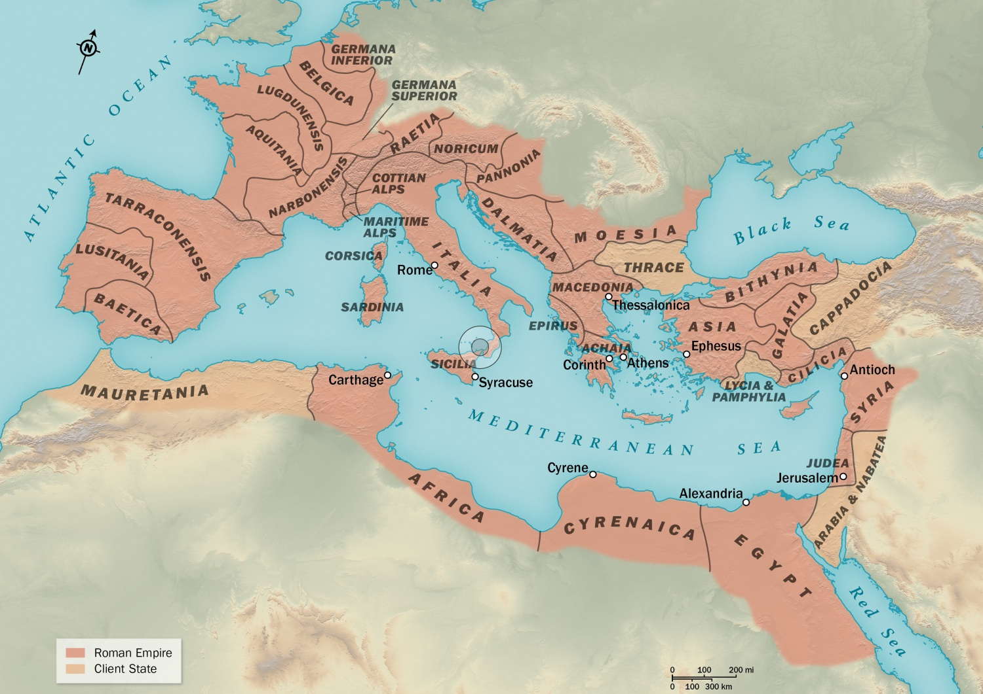

Slide 3
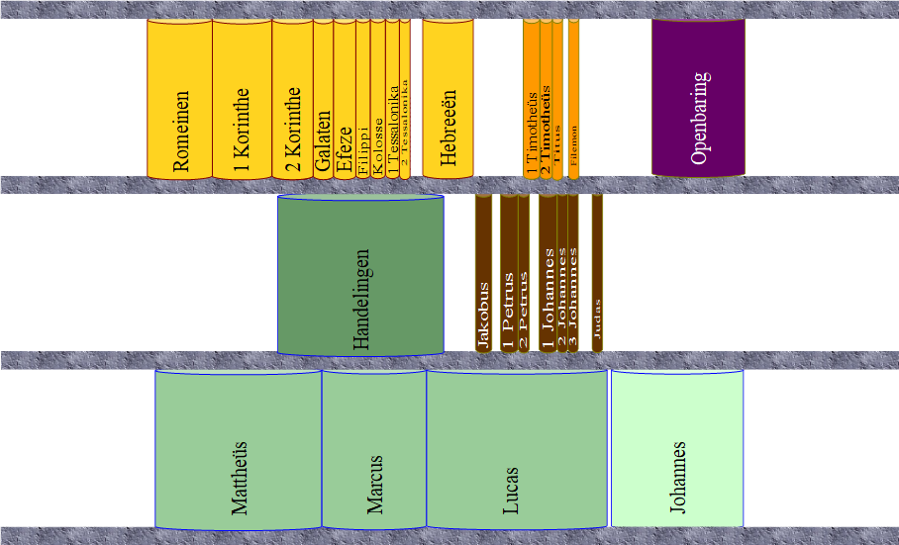

Slide 4
Kerkstichting Maart, 50nC
Brief 1: 0Ko
Bezoek Korinthe vanuit Efeze (2Ko12:14; 13:1-2)
Naar Efeze wegens gemeentelid (2Ko2:3-11)
Brief 3: tKo
Depressies in Asia (2Ko1:8)
Reis van Troas naar Macedonië: Titus zoeken (2Ko2:12-13).
Macedonië: Paulus ontmoet Titus, verslag Korinthe (2Ko7:5).
Brief 4: 2Ko Herfst, 55nC
Bezoek Korinthe (Hd20:2-3; 2Ko12:14; 13:1-2).
‘Tranenbrief’ via Titus (2Ko2:4)
Zie 1Ko5:9
Brief 2: 1Ko Lente 54nC

Slide 5
Aanhef en dankzegging (1:1-9)
Scheuringen in Korinthe (1:10-4:21)
Wanorde in Korinthe (5:1-6:20)
Raadgevingen in de wanorde (7:1-14:40)
Gehuwden en ongehuwden (7:1-38)
Voedsel voor de afgoden (8:1-10:33)
Kleding van man en vrouw (11:1-16)
Omgang met het avondmaal (11:17-34)
Geestesgaven (12:1-14:40)
Vragen over de opstanding (15:1-58).
Reisplannen en groeten (16:1-24).

Slide 6
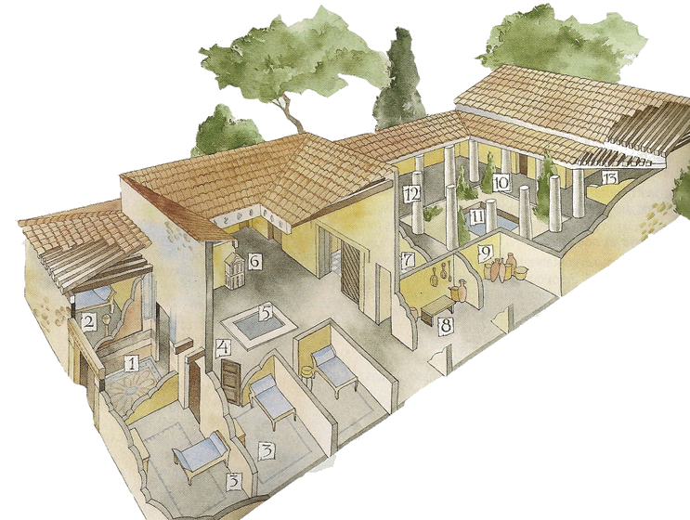
Grieks-Romeinse maaltijd
Eerste maaltijd: Welkom aan de goden en gasten
Pauze: Nieuwe gasten arriveren
Tweede maaltijd: Voor de huisgoden, gastheer en keizer
Einde maaltijd: Drinken ter ere voor de goede huisgeesten
Opdienen van de beste wijn met gezang
Drinken, gesprek, muziek, zang
Korinthisch ‘liefdesmaal’
Eerste maaltijd: De rijke klasse eet eerst (vs21)
Tweede maaltijd: Zegen over het brood
Opdienen van de wijn na de maaltijd (vs25)
Drinken, dienst, zingen, enz.
[Pauze]
[Einde maaltijd]

